Slide 1

Power BI

Slide 2
Cos'è Power BI?
Power BI è uno strumento di Business Intelligence (BI), serve cioè a trasformare dati grezzi in informazioni.
Quattro componenti fondamentali:
Power Query
Modulo per acquisire, trasformare e pulire i dati da fonti eterogenee
Modellazione dei dati
Costruzione di relazioni tra tabelle, creazione di colonne calcolate, misure (DAX), gerarchie e logica di business.
Visualizzazione dei dati
Creazione di dashboard e report interattivi, con grafici, tabelle, filtri e KPI personalizzati.
Power BI Service
Per pubblicare, aggiornare, condividere e collaborare sui report e dashboard

Slide 3

Primi esempi di uso di DAX

Slide 4
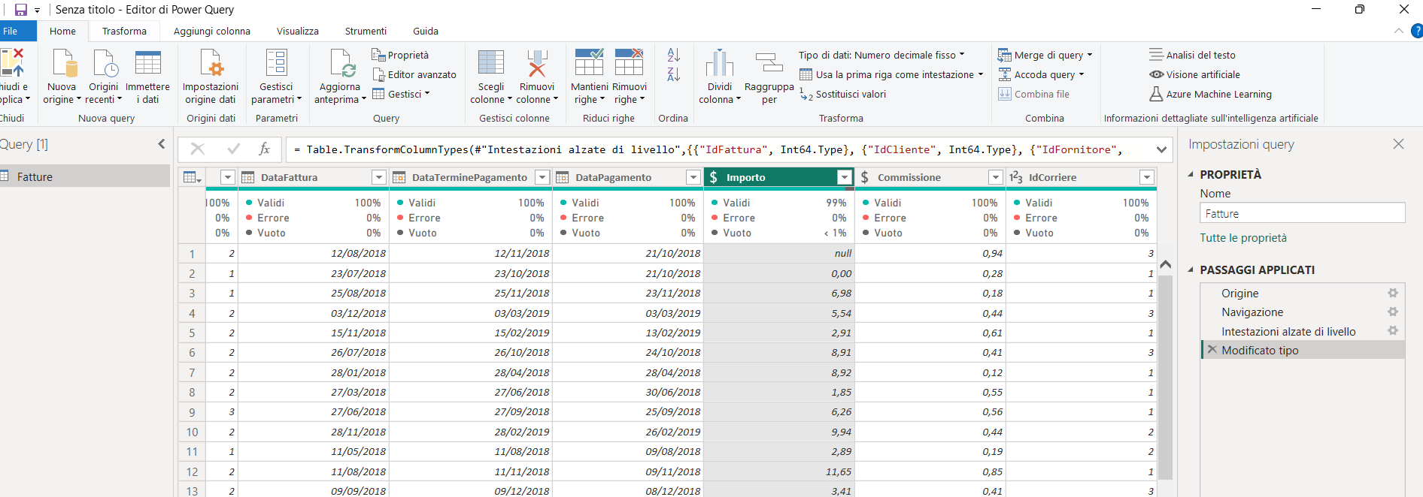
Acquisizione dati
Acquisiamo per il momento soltanto i dati del foglio Fatture del file Dati_input.xlsx. Facciamo attenzione come al solito ai tipi.

Slide 5
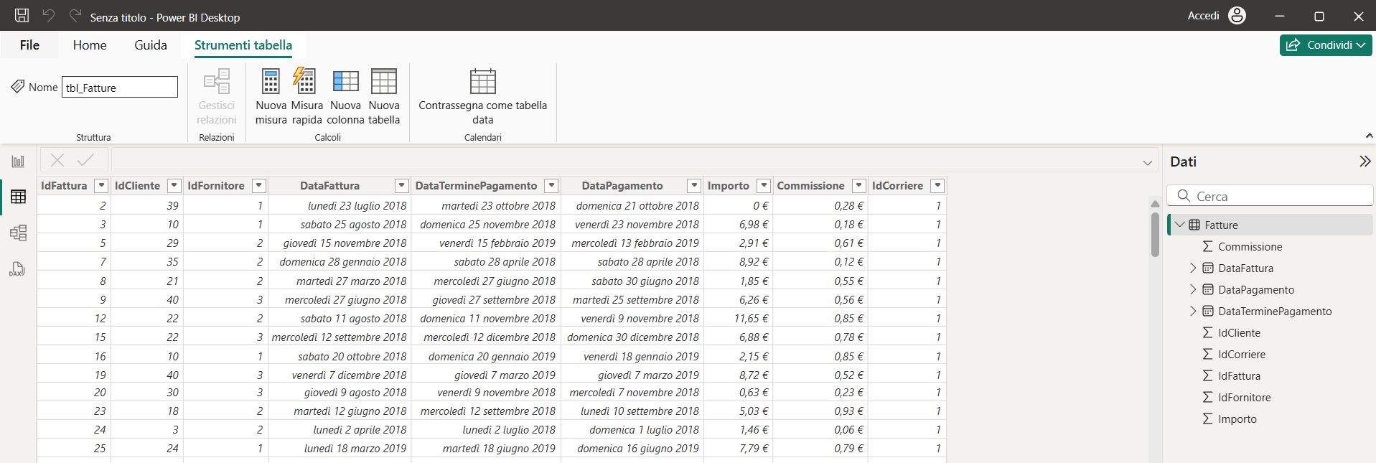
Visualizzazione Tabella
Diamo un'occhiata alla tabella importata tramite Power Query. Modifichiamone il nome e notiamo che i dati non sono ordinati (a meno di non impostare l'ordine usando il tasto destro su una determinata colonna).

Slide 6
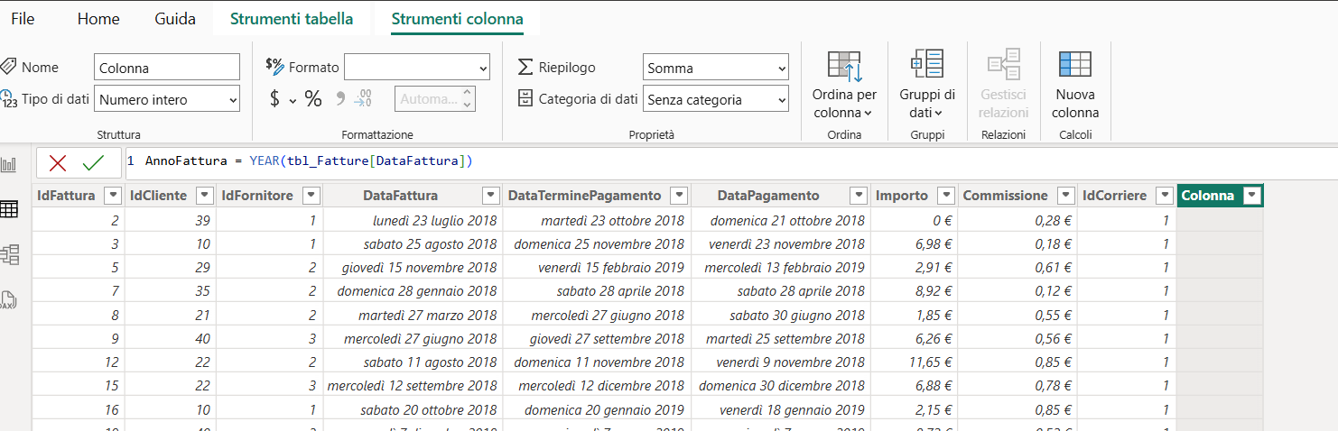
Primi passi con DAX
Creiamo una prima colonna con il linguaggio DAX.

Slide 7
Proviamo a creare altre colonne
Ecco alcune formule d'esempio per creare colonne calcolate con DAX
ImportoNetto = TBL_Fatture[Importo]-TBL_Fatture[Commissione]
ImportoIncrementato = TBL_Fatture[Importo] * 1.10
ImpattoCommissioni = DIVIDE(TBL_Fatture[Commissione],
TBL_Fatture[Importo])

Slide 8
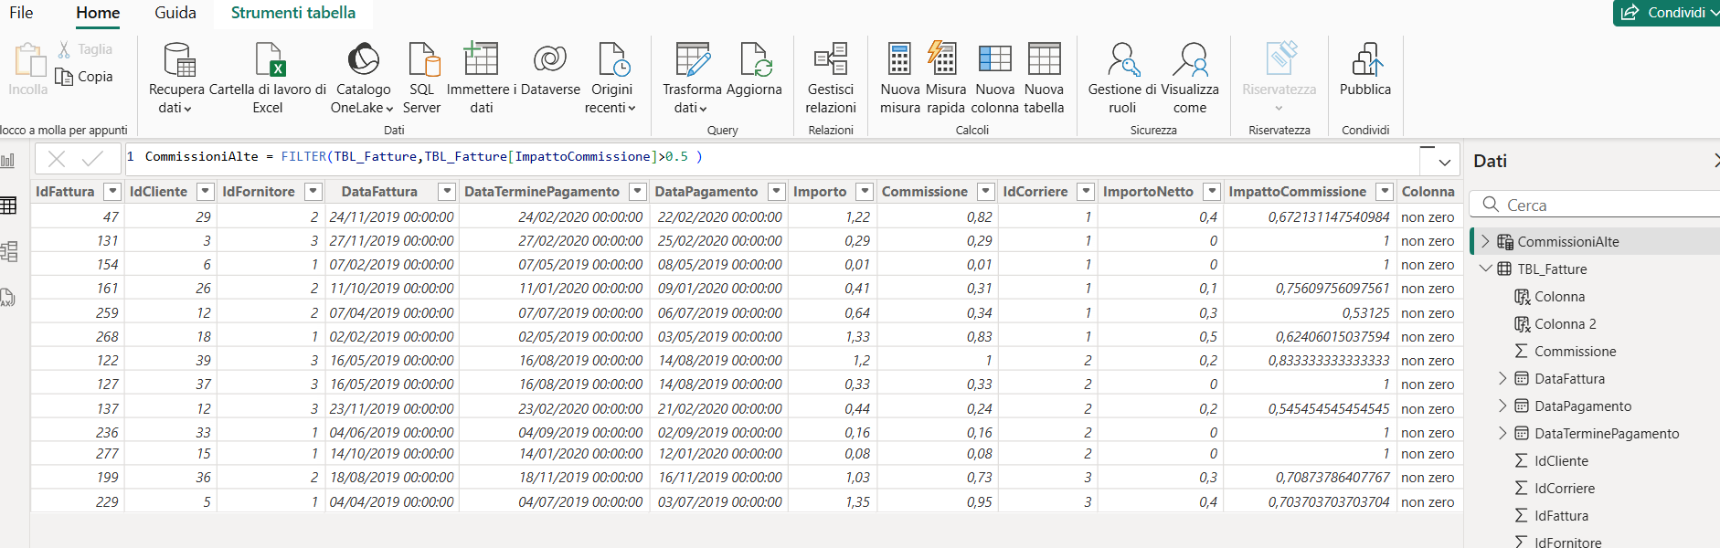
Possiamo creare anche altre tabelle
In questo esempio usiamo la formula Filter per creare una nuova tabella nel modello.

Slide 9
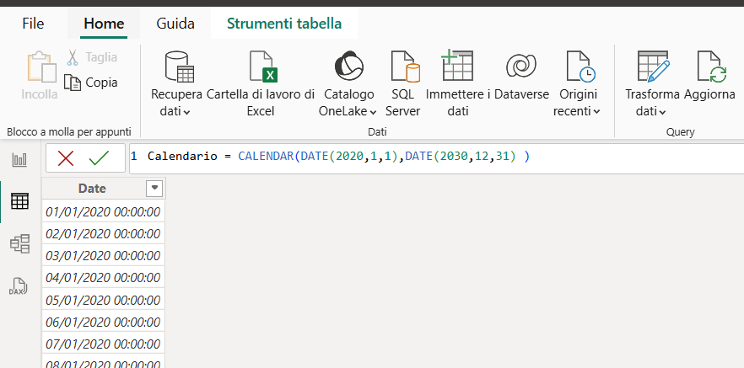
Creiamo una tabella Calendar

Slide 10
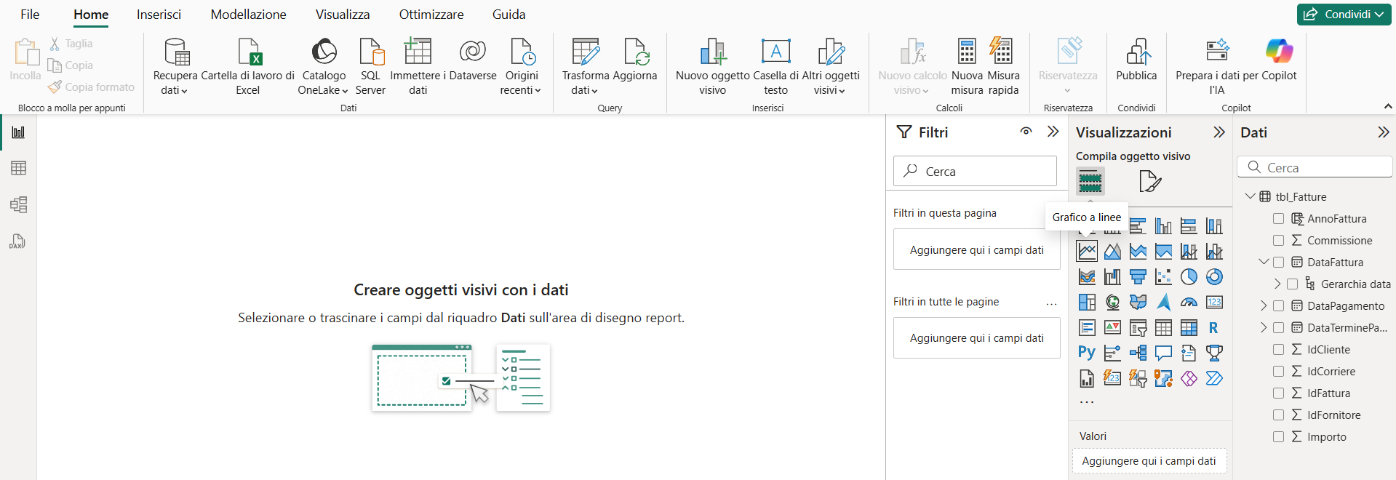
Creiamo la nostra prima visualizzazione
Dal tab "Visualizzazione Report", creiamo un Grafico a linee

Slide 11
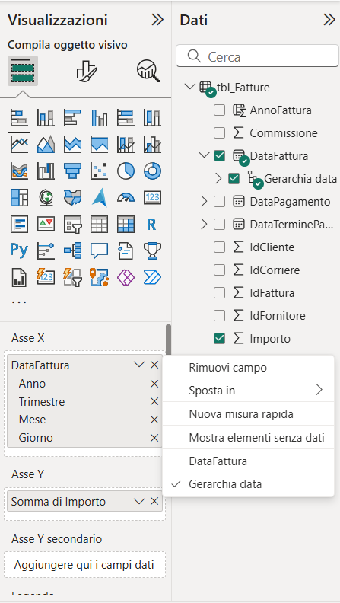
Grafico a linee
Portiamo la DataFattura nell'Asse X (con il tasto destra, rimuoviamo la spuntiamo "DataFattura" in luogo di "Gerarchia data").
Portiamo l'Importo nell'Asse Y.
Per ogni data potrebbe esserci più di una fattura associata (e quindi più di un importo). I vari importi relativi alla stessa dati sono aggregati automaticamente con una somma.

Slide 12
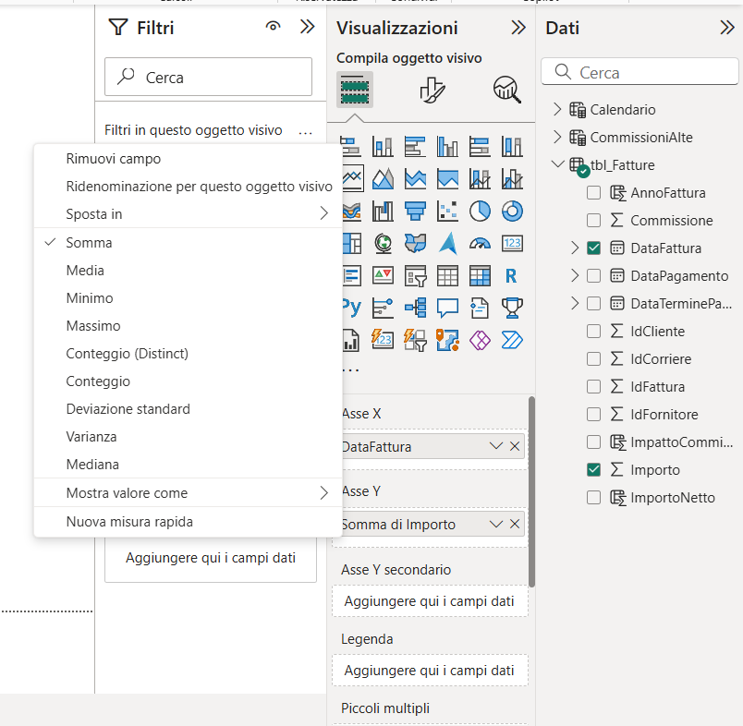
Misure implicite
Cliccando con il tasto destro del mouse su "Somma di Importo", ho la possibilità di scegliere metodi di aggregazione differenti.
Tramite il linguaggio DAX potrò implementare anche ulteriori formule molto più complesse.

Slide 13
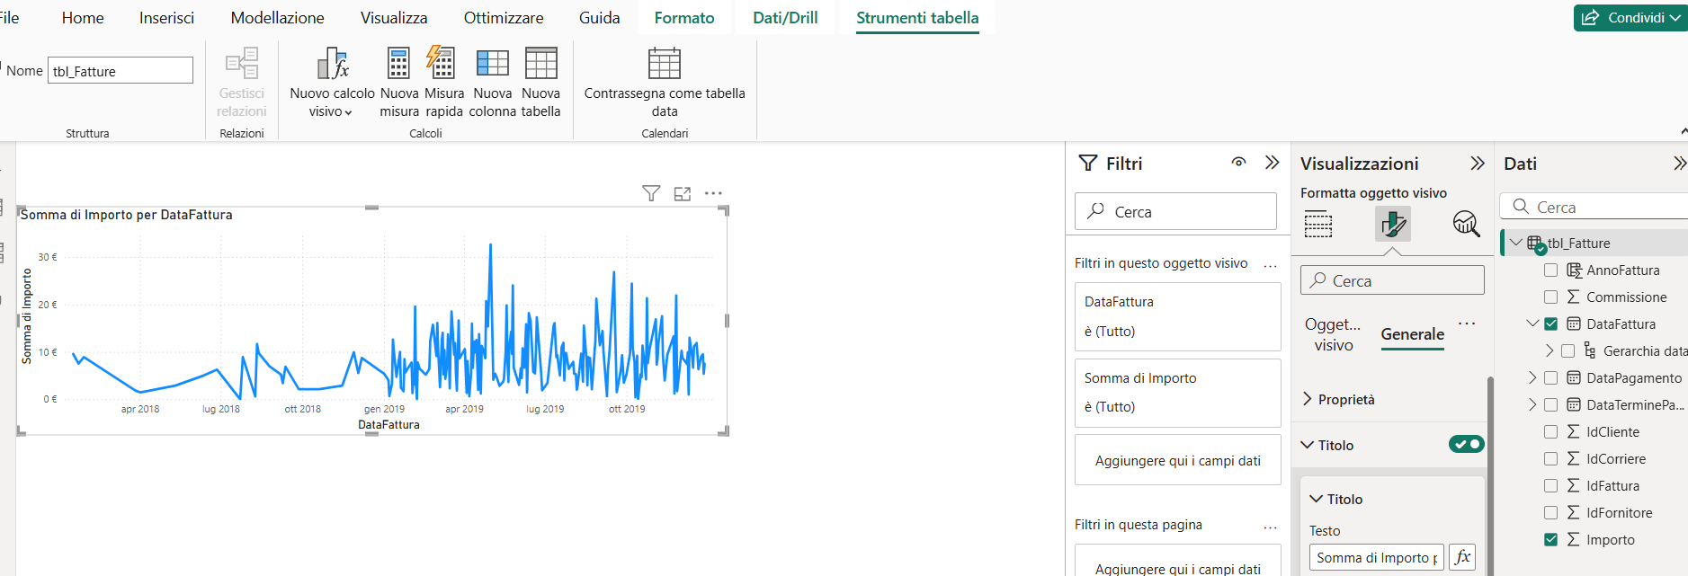
Creiamo lo stesso grafico usando una misura – parte 1

Slide 14
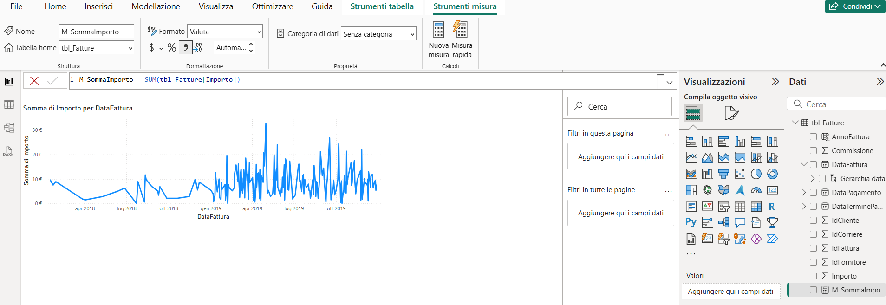
Creiamo lo stesso grafico usando una misura – parte 2

Slide 15
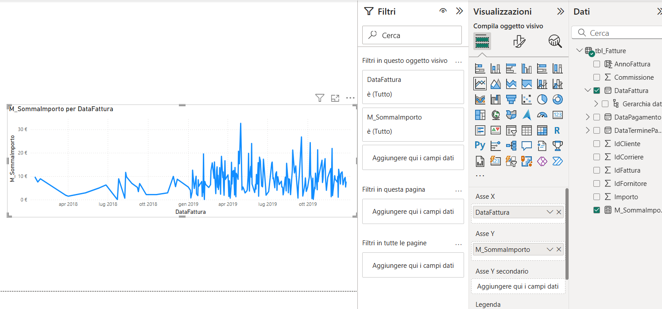
Creiamo lo stesso grafico usando una misura – parte 3

Slide 16
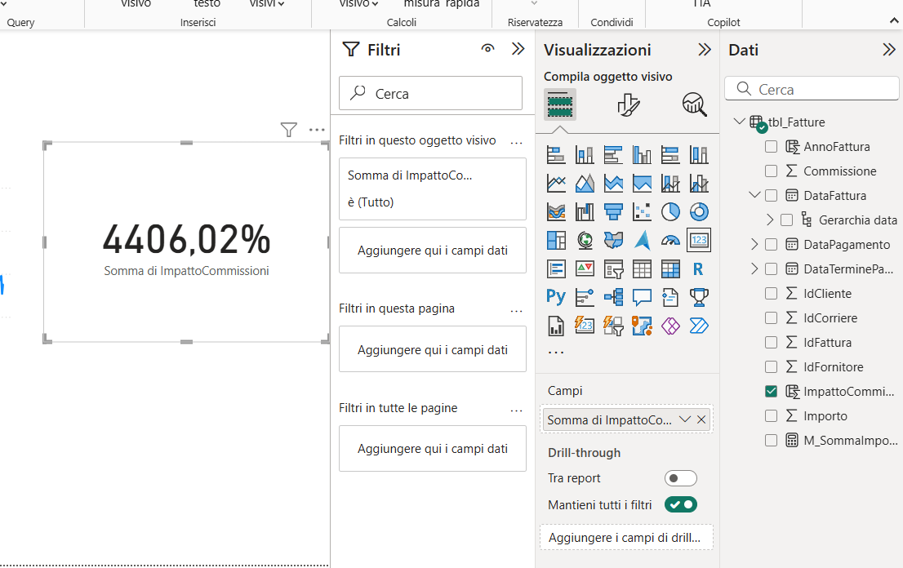
Creiamo una scheda
Riportiamo la colonna calcolata ImpattoCommissioni. Il calcolo ottenuto tramite la somma sarà errato.

Slide 17
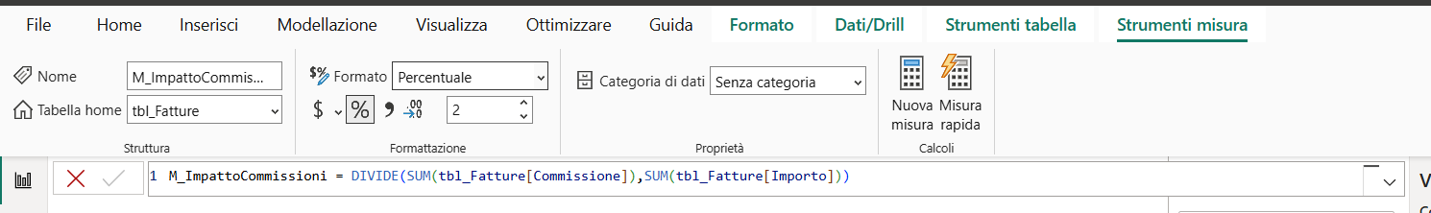
Creiamo la misura corretta
Creiamo una misura per effettuare la divisione tra la somma delle commissioni e la somma degli importi.

Slide 18
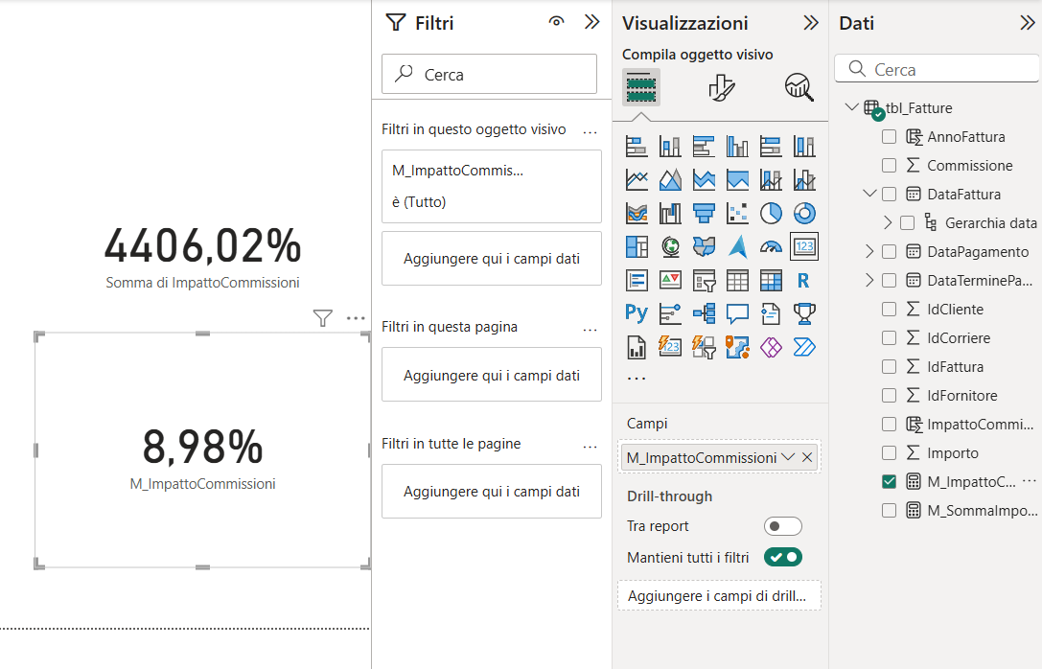
Creiamo la scheda con la misura corretta

Slide 19
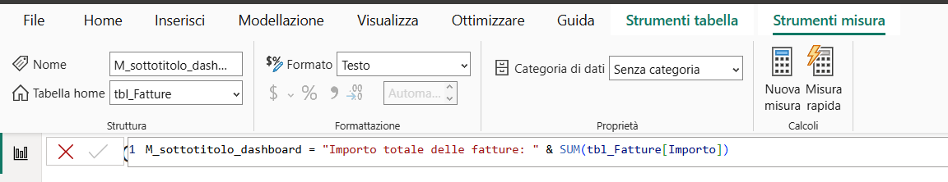
Elementi testuali con le misure
Il contenuto di molti elementi testuali (come i titoli dei grafici o delle schede) può essere reso dinamico con misure che restituiscono testi.

Slide 20
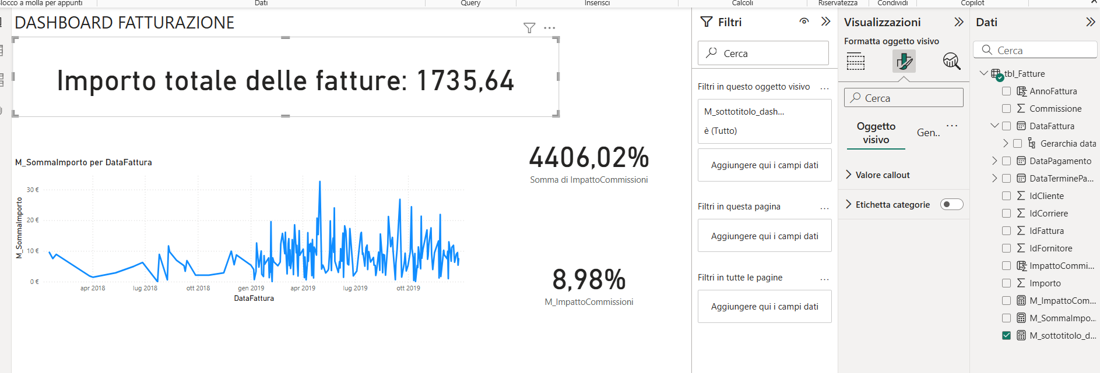
Configuriamo una scheda con la misura testuale
Eliminiamo l'Etichetta categoria per un effetto grafico migliore

Slide 21
X-ITERATORS

Slide 22
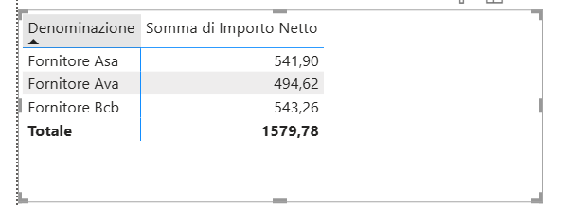
Creiamo una colonna calcolata
Creiamo una colonna calcolata
ImportoNetto = TBL_Fatture[Importo]-TBL_Fatture[Commissione]
E usiamola in una visualizzazione per farne la somma

Slide 23
Facciamo a meno della colonna calcolata
Vogliamo ottenere lo stesso risultato senza utilizzare la colonna calcolata.
Le colonne calcolate occupano infatti spazio nel modello e sono meno efficienti.
Tuttavia l'istruzione
Somma Importo Netto =
SUM(tbl_Fatture[Importo] - tbl_Fatture[Commissione])
genera un errore.

Slide 24
La funzione SUMX
Dobbiamo usare allora la funzione SUMX di tipo X-Aggregator
Somma Importo Netto =
SUMX(
tbl_Fatture,
tbl_Fatture[Importo] - tbl_Fatture[Commissione]
)
Tabella da cui partire
Espressione da calcolare riga per riga e poi da sommare

Slide 25
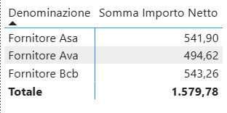
Contesto di filtro e contesto di riga
Il primo argomento di SUMX è valutato nel relativo contesto di filtro.
Ad esempio per calcolare il 541,90 sono prima individuate tutte le righe di tbl_Fatture (il primo argomento) relative a Fornitore Asa e ad eventuali filtri della visualizzazione.
Per ognuna di queste righe viene calcolata l'espressione tbl_Fatture[Importo] - tbl_Fatture[Commissione] (il secondo argomento).
Questa operazione avviene dunque in un contesto di riga.
Infine è calcolata la somma dei valori ottenuti.

Slide 26
SUM è un caso particolare di SUMX
Teniamo presente che l'istruzione
Somma Importo =
SUM(tbl_Fatture[Importo])
è equivalente a
Somma Importo =
SUMX(
tbl_Fatture,
tbl_Fatture[Importo]
)

Slide 27
Somma fatture alte
Nel primo argomento di SUMX possiamo usare anche una funzione tabellare come FILTER.
Somma fatture alte =
SUMX(
FILTER(
tbl_Fatture,
tbl_Fatture[Importo]>10
),
tbl_Fatture[Importo]-tbl_Fatture[Commissione]
)

Slide 28
FILTER all'interno di SUMX
Soffermiamoci sul primo argomento di SUMX
FILTER(tbl_Fatture,
tbl_Fatture[Importo]>10 )
tbl_Fatture sarà comunque valutata nel contesto di filtro corrente. A tale contesto si aggiungerà l'ulteriore filtro tbl_Fatture[Importo]>10

Slide 29
Divisione tra due misure
Creiamo una misura che utilizza le due precedenti per calcolare una percentuale
% Importo fatture alte =
DIVIDE(
[Somma fatture alte],
[Somma Importo Netto]
)

Slide 30
Accenno a CALCULATE
N.B. La misura precedente è equivalente a
% Importo fatture alte =
DIVIDE(
CALCULATE([Somma fatture alte]),
CALCULATE([Somma Importo Netto])
)
Studieremo la funzione CALCULATE più avanti, in questo caso (ma non sempre) non impatta sul risultato.

Slide 31
Confrontiamo due misure – parte 1
Osserviamo le differenze tra queste misura e quella della slide successiva
Importo fatture sopra media 1 =
SUMX(
FILTER(
tbl_Fatture,
tbl_Fatture[Importo] > AVERAGE(tbl_Fatture[Importo])
) ,
tbl_Fatture[Importo]-tbl_Fatture[Commissione]
)

Slide 32
Confrontiamo due misure – parte 2
Importo fatture sopra media 2 =
VAR media = AVERAGEX(
ALL(tbl_Fatture),
tbl_Fatture[Importo])
VAR result =
SUMX(
FILTER(
tbl_Fatture,
tbl_Fatture[Importo]>media) ,
tbl_Fatture[Importo]-tbl_Fatture[Commissione])
RETURN result

Slide 33
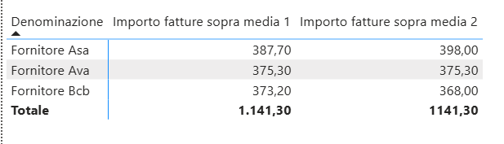
Risultato
Nella prima misura è considerata per ogni fornitore la relative media.
Nella seconda misura, grazie alla funzione ALL, è considerata la media di tutte le fatture.

Slide 34
Percentuale sul totale – nuovo uso di ALL
Consideriamo un nuovo esempio con la funzione ALL.
% Importo Netto =
DIVIDE(
[Somma Importo Netto],
SUMX(
ALL(tbl_Fatture),
tbl_Fatture[Importo]-tbl_Fatture[Commissione]
)
)

Slide 35
Chiarimento su ALL
Soffermiamo sul denominatore
SUMX(
ALL(tbl_Fatture),
tbl_Fatture[Importo]-tbl_Fatture[Commissione]
)
tbl_Fatture è inizialmente valutata nel suo contesto di filtro. In seguito la funzione ALL restituirà in output tutte le sue righe (non solo quelle relative al contesto di filtro).
Tecnicamente ALL non modifica il contesto di filtro. La valutazione è comunque svolta, tuttavia l'output di ALL sarà costituito a prescindere da tutte le righe della tabella che gli arriva in input (anche se filtrata dal contesto).

Slide 36
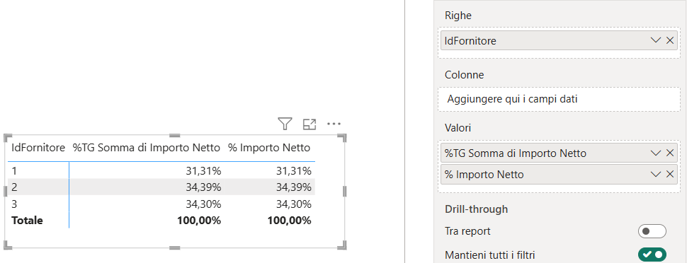
Risultato
Nella visualizzazione vediamo come il risultato della nostra misura coincide con quanto ottenuto tramite l'opzione "Mostra valori come" -> "Percentuale del totale complessivo"

Slide 37
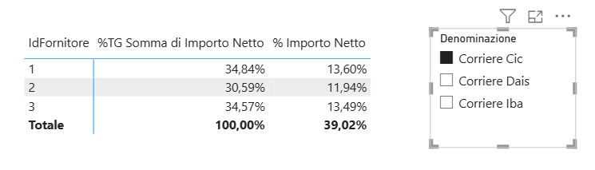
Inseriamo uno slicer
Inseriamo uno slicer sul corriere.
Dopo aver selezionato un corriere, vediamo che le due colonne mostrano valori diversi!
Questo perché la funzione ALL al denominatore, restituendo tutte le righe annulla anche la parte del contesto di filtro legata allo slicer.

Slide 38
Modifichiamo ALL con ALLSELECTED
Per mantenere il contesto di filtro dato dai valori selezionati all'interno della visualizzazione (nello slicer o in altri elementi grafici) devo sostituire la funzione ALL con ALLSELECTED.
% Importo Netto =
DIVIDE(
[Somma Importo Netto],
SUMX(
ALLSELECTED(tbl_Fatture),
tbl_Fatture[Importo]-tbl_Fatture[Commissione]
)
)

Slide 39
Confrontiamo due misure – parte 1
In questa slide e nella successiva, troviamo un altro esempio dell'impatto di ALL (o di ALLSELECTED) su una misura
% Importo su fornitore 1 errato =
DIVIDE(
[Somma Importo Netto],
SUMX(
FILTER(
tbl_Fatture,
tbl_Fatture[IdFornitore]=1
),
tbl_Fatture[Importo]-tbl_Fatture[Commissione]
)
)

Slide 40
Confrontiamo due misure – parte 2
% Importo su fornitore 1 corretto =
DIVIDE(
[Somma Importo Netto],
SUMX(
FILTER(
ALL(tbl_Fatture),
tbl_Fatture[IdFornitore]=1
),
tbl_Fatture[Importo]-tbl_Fatture[Commissione]
)
)

Slide 41
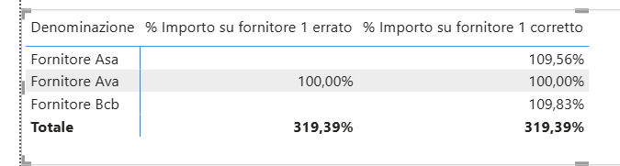
Risultato
Con la prima misura il dato per il fornitore 2 e per il fornitore 3 è vuoto.
Infatti, per ognuna di queste due voci, la combinazione del contesto di filtro con la condizione aggiuntiva di FILTER non lascia righe da valutare.

Slide 42
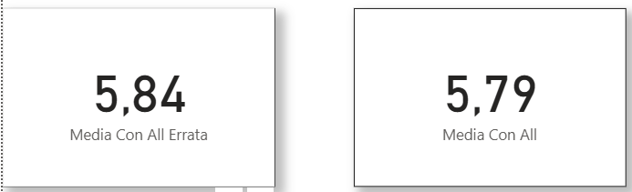
ALL(colonna)
Consideriamo le due misure
Media Con All Errata = AVERAGEX(ALL(tbl_Fatture[Importo]),tbl_Fatture[Importo])
Media Con All = AVERAGEX(ALL(tbl_Fatture),tbl_Fatture[Importo])
I risultati sono differenti perché ALL(tbl_Fatture[Importo]) non considera i duplicati nella colonna.

Slide 43
Funzione RELATED
Il contesto di filtro si propaga tra le tabelle tramite le relazioni.
Questo invece NON ACCADE per il contesto di riga, relativo ad esempio all'iterazione di calcolo nel secondo argomento di SUMX.
In questo caso occorre utilizzare esplicitamente la funzione RELATED per usare nel calcolo il valore presente in una tabella relazionata a quella del primo argomento.
Importo Spedizione =
SUMX(
tbl_Fatture,
tbl_Fatture[Importo]-tbl_Fatture[Commissione]+RELATED(tbl_Corrieri[Spedizione])
)

Slide 44
CALCULATE

Slide 45
Primi passi con CALCULATE
Calcoliamo diversamente la somma delle fatture con importo maggiore di 10
Somma fatture alte con calculate =
CALCULATE(
SUMX(
tbl_Fatture,
tbl_Fatture[Importo]-tbl_Fatture[Commissione]
),
tbl_Fatture[Importo]>10
)

Slide 46
Come lavora CALCULATE
La funzione CALCULATE valuta il primo argomento nel contesto di filtro modificato dal secondo argomento.
Nella misura precedente, ad esempio, il contesto di filtro è modificato per ciò che riguarda la colonna tbl_Fatture[Importo].
Se nel contesto fosse presente un filtro su tale colonna (ad esempio tramite uno slicer) esso sarebbe rimosso e sostituito con il filtro tbl_Fatture[Importo]>10.
In questo caso, eventuali filtri su altre colonne non sono modificati.
Alla luce di ciò, viene valutato il primo argomento.

Slide 47
Modo equivalente (più lungo)
Questo codice è equivalente al precedente
Somma fatture alte con calculate =
CALCULATE(
SUMX(
tbl_Fatture,
tbl_Fatture[Importo]-tbl_Fatture[Commissione]
),
FILTER(
ALL(tbl_Fatture),
tbl_Fatture[Importo]>10
)
)

Slide 48
Qual è la differenza rispetto alla misura con filter?
Riprendiamo la stessa misura che abbiamo usato qualche slide precedente senza CALCULATE
Somma fatture alte =
SUMX(
FILTER(
tbl_Fatture,
tbl_Fatture[Importo]>10
),
tbl_Fatture[Importo]-tbl_Fatture[Commissione]
)

Slide 49
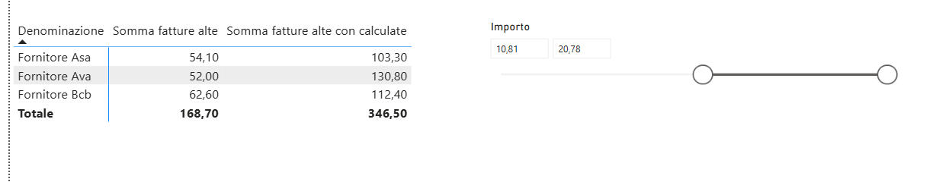
Aggiungiamo uno slicer sull'importo
La misura con CALCULATE esclude l'effetto dello slicer, in quanto nel secondo argomento è presente una condizione relativa alla stessa colonna che modifica il contesto.
La misura con FILTER non modifica il contesto, semplicemente ad esso aggiunge un ulteriore filtro.

Slide 50
Utilizzo di KEEPFILTERS
Se all'interno di CALCULATE, vogliamo che la condizione si aggiunga al filtro di contesto, senza sostituire la parte relativa alla medesima colonna, dovrò usare la funzione KEEPFILTERS.
Somma fatture alte con calculate =
CALCULATE(
SUMX(
tbl_Fatture,
tbl_Fatture[Importo]-tbl_Fatture[Commissione]
),
KEEPFILTERS(tbl_Fatture[Importo]>10 )
)

Slide 51
Riscriviamo il calcolo della percentuale sul totale
Inserendo ALL(tbl_Fatture[IdFornitore]) nel secondo argomento di CALCULATE, modifichiamo il contesto di filtro in cui è valutata la misura nel primo argomento. Escludiamo da esso tutto ciò che riguarda la colonna tbl_Fatture[IdFornitore]
% Importo Netto con Calculate =
DIVIDE(
[Somma Importo Netto],
CALCULATE(
[Somma Importo Netto],
ALL(tbl_Fatture[IdFornitore])
)
)

Slide 52
Riscriviamo il calcolo del fornitore 1
% Importo su fornitore 1 corretto calculate =
DIVIDE(
[Somma Importo Netto],
CALCULATE(
[Somma Importo Netto],
tbl_Fatture[IdFornitore]=1
)
)

Slide 53
MODIFICATORI IN CALCULATE

Slide 54
Creiamo una Data Table
tbl_Date =
VAR MinYear = YEAR ( MIN (tbl_Fatture[DataFattura] ) )
VAR MaxYear =
IF(MAX ( tbl_Fatture[DataFattura] ) > MAX ( tbl_Fatture[DataPagamento] ),
YEAR ( MAX ( tbl_Fatture[DataFattura] ) ),
YEAR ( MAX ( tbl_Fatture[DataPagamento] ) ) )
RETURN
ADDCOLUMNS(CALENDAR(DATE(MinYear,1,1),DATE(MaxYear,12,31)),
"Anno", "Anno " & YEAR ([Date]),
"Trimestre","Trimestre " & QUARTER([Date]),
"Mese", FORMAT ([Date], "mmmm" ),
"Mese Number", MONTH ([Date]),
"Giorno",DAY ([Date]))

Slide 55
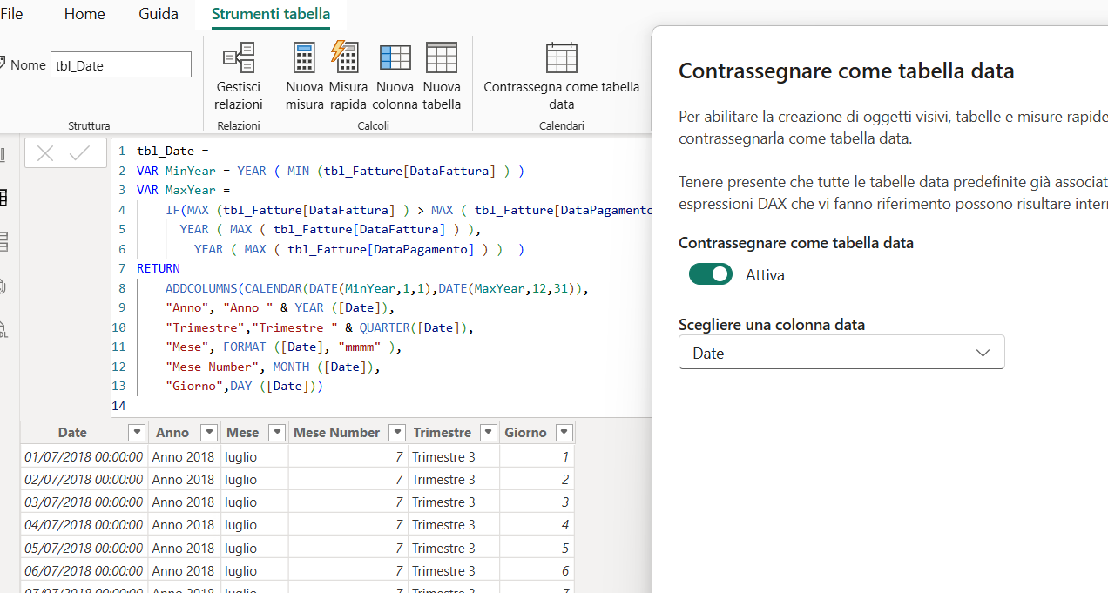
Contrassegniamola come tabella data

Slide 56
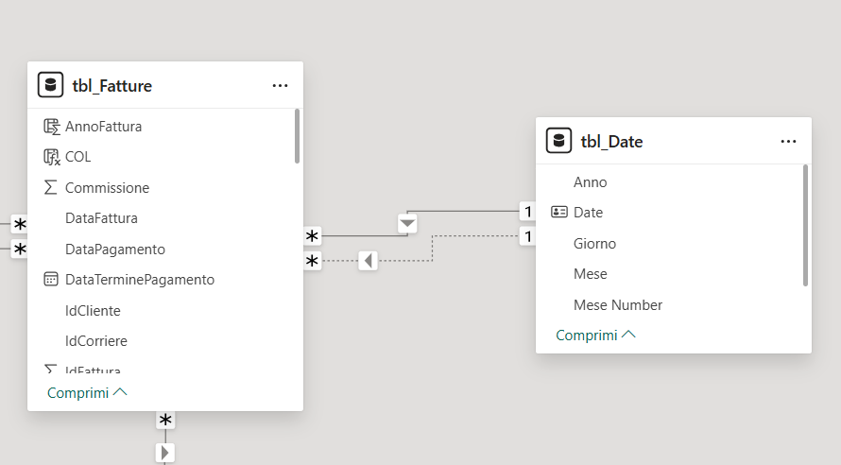
Creiamo due relazioni con la tbl_Fatture
La prima relazione tra DataFattura e Date è quella attiva. La seconda tra DataPagamento e Date sarà inattiva.

Slide 57
Utilizziamo la relazione non attiva
Posso utilizzare una relazione inattiva per propagare il filtro di contesto tramite il modificatore USERELATIONSHIP all'interno di CALCULATE.
Somma Importo Netto Data Pagamento =
CALCULATE(
[M_SommaImportoNetto],
USERELATIONSHIP(
tbl_Fatture[DataPagamento],
tbl_Date[Date]
)
)

Slide 58
Confrontiamo tre misure
Numero Clienti = COUNTROWS(tbl_Clienti)
Numero Clienti con crossfilter =
CALCULATE(
COUNTROWS(tbl_Clienti),
CROSSFILTER(tbl_Clienti[IdCliente],tbl_Fatture[IdCliente],Both))
Numero Clienti 2 = DISTINCTCOUNT(tbl_Fatture[IdCliente])

Slide 59
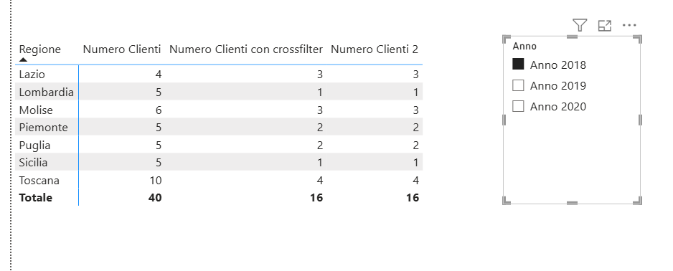
Risultati
Inseriamo uno slicer sull'anno e confrontiamo queste tre misure. Tramite CROSSFILTER posso far propagare il contesto di filtro da tbl_Fatture (proveniente dallo slicer su tbl_Date) verso tbl_Clienti.

Slide 60
ALTRI ESEMPI

Slide 61
Percentuali sul totale
Utilizziamo ALL() senza specificare tabelle o colonne per rimuovere tutti i filtri del contesto.
% Importo Netto su Totale =
DIVIDE(
[Somma Importo Netto],
CALCULATE(
[Somma Importo Netto],
ALL()
)
)

Slide 62
Percentuali sul totale padre
In questo modo rimuoviamo soltanto i filtri sulla colonna tbl_clienti[Regione]
% Importo Netto su Totale Padre =
DIVIDE(
[Somma Importo Netto],
CALCULATE(
[Somma Importo Netto],
ALL(tbl_clienti[Regione])
)
)

Slide 63
Percentuali sul totale padre con ISINSCOPE
% Importo Netto su Totale padre bis =
IF(
ISINSCOPE(tbl_Clienti[Regione]),
DIVIDE(
[Somma Importo Netto],
CALCULATE(
[Somma Importo Netto],
ALL(tbl_clienti[Regione])
)
),
BLANK()
)

Slide 64
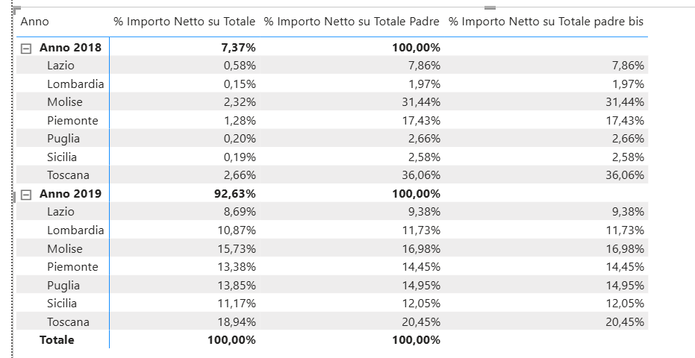
Risultati

Slide 65
TIME INTELLIGENCE

Slide 66
Somma in un intervallo specifico
Frequentemente userò la funzione CALCULATE per specificare il contesto di filtro riguardo le date. In questo caso ad esempio consideriamo un range fisso.
Somma Importo Giugno 2018 =
CALCULATE(
SUM(tbl_Fatture[Importo]),
tbl_Date[Date]>=DATE(2018,6,1) && tbl_Date[Date]<=DATE(2018,6,30)
)
ATTENZIONE: in questo casi il filtro su tbl_Date[Date] rimuove anche i filtri presenti su altre colonne della tabella come tbl_Date[Anno]

Slide 67
Somma da inizio anno
Aiutandomi con le variabili posso costruire il range che va dall'inizio dell'anno fino alla data corrente. ATTENZIONE: il calcolo delle variabili è fuori da CALCULATE, quindi sarà fatto nel contesto di filtro corrente.
Somma da Inizio Anno =
VAR Inizio = DATE(YEAR(MAX(tbl_Date[Date])),1,1)
VAR Fine = MAX(tbl_Date[Date])
VAR Result = CALCULATE(
SUM(tbl_Fatture[Importo]),
tbl_Date[Date]>=Inizio && tbl_Date[Date]<=Fine
)
RETURN Result

Slide 68
Usiamo TOTALYTD
DAX ci mette a disposizione la funzione TOTALYTD per arrivare direttamente al risultato precedente.
Somma da Inizio Anno con YTD =
VAR Result = TOTALYTD(
SUM(tbl_Fatture[Importo]),
tbl_Date[Date])
RETURN Result

Slide 69
Non visualizziamo il dato per i mesi senza fatture
Tramite una IF possiamo evitare di visualizzare i mesi senza fatture.
Somma da Inizio Anno con YTD 2 =
VAR Result = TOTALYTD(
SUM(tbl_Fatture[Importo]),
tbl_Date[Date])
RETURN IF(COUNTROWS(tbl_Fatture)>0,
Result,
BLANK())

Slide 70
Non sempre abbiamo una funzione specifica
Le funzioni come TOTALYTD sono sicuramente utili, tuttavia imparando a usare direttamente CALCULATE non abbiamo limiti sulle implementazioni calcolabili. Ad esempio, con questa misura calcoliamo le somme progressive dall'inizio.
Somma da Inizio =
VAR Fine = MAX(tbl_Date[Date])
VAR Result = CALCULATE(
SUM(tbl_Fatture[Importo]),
tbl_Date[Date]<=Fine
)
RETURN Result

Slide 71
Un caso particolare
Ecco un'altra utile funzione: SAMEPERIODLASTYEAR
Somma dello stesso periodo di anno precedente =
VAR Result =
CALCULATE(
SUM(tbl_Fatture[Importo]),
SAMEPERIODLASTYEAR(tbl_Date[Date]))
RETURN Result

Slide 72
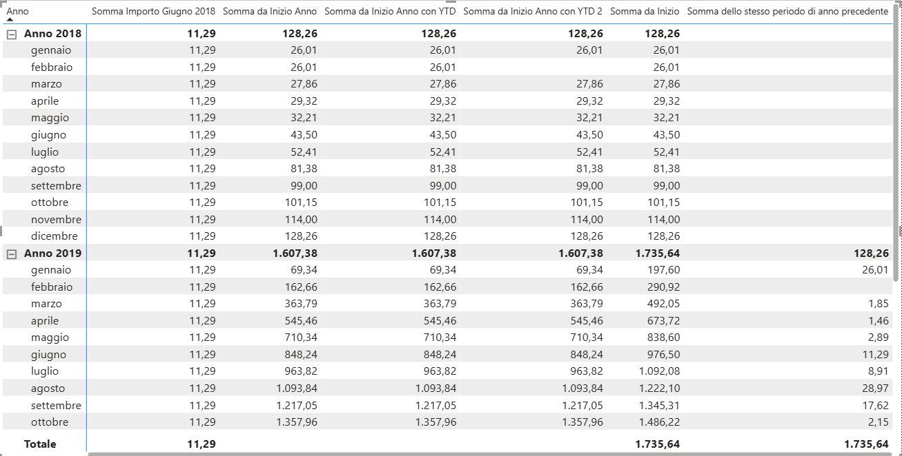
Risultati

Slide 73
TRANSIZIONE
DEL CONTESTO

Slide 74
TRANSIZIONE DI CONTESTO
La funzione CALCULATE ha un altro importante effetto: trasformare il contesto di riga (come nel caso delle colonne calcolate) in un contesto di filtro.
Facciamo molta attenzione dunque nel caso una tabella abbia delle righe completamente duplicate.

Slide 75
ESEMPIO DI TRANSIZIONE DI CONTESTO
Creiamo :
1) la colonne calcolata
Colonna = SUM(Tabella[Importo])
2) la misura
Somma Colonna = SUM(Tabella[Colonna])
3) una nuova colonna calcolata
Colonna2 = [Somma Colonna]

Slide 76
CALCULATE E MISURE
Nota importante: scrivere
Colonna2 = [Somma Colonna]
dove Somma Colonna è una misura, è equivalente a scrivere
Colonna2 = CALCULATE([Somma Colonna])

Slide 77
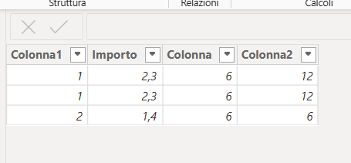
Risultato
In colonna è presente sempre lo stesso risultato, invece su Colonna2 ci sono risultati uguali per righe uguali.
N.B. Se aggiungessi una terza colonna uguale andrebbe in errore

Slide 78
Confrontiamo due misure – parte 1
Il contesto di riga non riguarda soltanto le colonne calcolate. Ad esempio il secondo argomento di un X-Iterator è eseguito in un contesto di riga.
In questo caso, senza CALCULATE la trasformazione non avviene!
Max Importo nel periodo Errato =
MAXX(
tbl_Date,
SUM(tbl_Fatture[Importo])
)
RICORDA: CALCULATE è presente implicitamente quando uso una misura. Scrivere [misura] è equivalente a scrivere CALCULATE([misura]).

Slide 79
Confrontiamo due misure – parte 2
Ora invece, nel secondo argomento di MAXX è presente CALCULATE. Dunque il contesto di riga su tbl_Date è trasformato in un contesto di filtro per calcolare soltanto gli importi relativi a quella data.
Max Importo nel periodo =
MAXX(
tbl_Date,
CALCULATE(SUM(tbl_Fatture[Importo])))

Slide 80
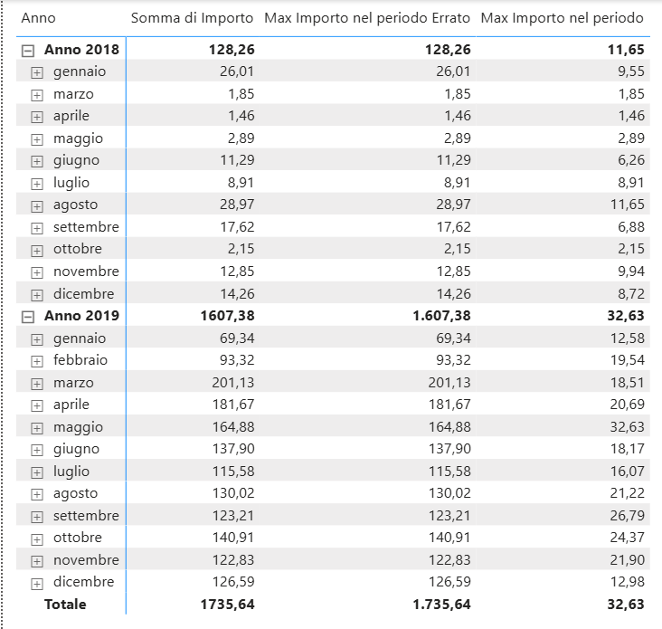
Risultato

Slide 81
Extra

Slide 82
Switch
TipologiaFattura = SWITCH(TRUE,
tbl_Fatture[Importo] > 8, "Alto",
tbl_Fatture[Importo] > 4, "Medio",
tbl_Fatture[Importo] > 0, "Basso",
"N/D")

Slide 83
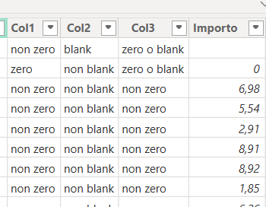
IF
Testiamo l'IF in casi specifici che coinvolgono zero e blank
Col1 = IF(TBL_Fatture[Importo]==0 ,"zero","non zero")
Col2 = IF(ISBLANK(TBL_Fatture[Importo]) ,"blank","non blank")
Col3 = IF(TBL_Fatture[Importo]=0 ,"zero o blank","non zero")

Slide 84
Risultato

